Slide 1
날짜이동
선택 날짜 이동
※ 프로그램 서비스 흐름도
오늘의 명언
벤치마킹 서비스
어떻게 써요?
전체메뉴
의견 보내기
프로그램 서비스
도움말
카톡 추천하기
설정
앱 평가하기
수입추가
날짜이동
다음달 보기
수정하기
지출만보기
이전달 보기
삭제하기
보기선택
지출추가
월간보기
수입추가
수입추가
지출추가
수정하기
수입만보기
수정하기
삭제하기
홈
삭제하기
지출추가

Slide 2
지출추가
날짜이동
다음년도보기
수입추가
지출만보기
이전년도보기
수정하기
보기서비스
삭제하기
년도보기
수입추가
지출추가
지출추가
수입추가
수입만보기
수정하기
수정하기
삭제하기
삭제하기
지출추가
날짜이동
다음날보기
수입추가
지출만보기
전날보기
수정하기
보기서비스
삭제하기
오늘거래목록
수입추가
지출추가
지출추가
수입추가
수입만보기
수정하기
수정하기
삭제하기
삭제하기

Slide 3
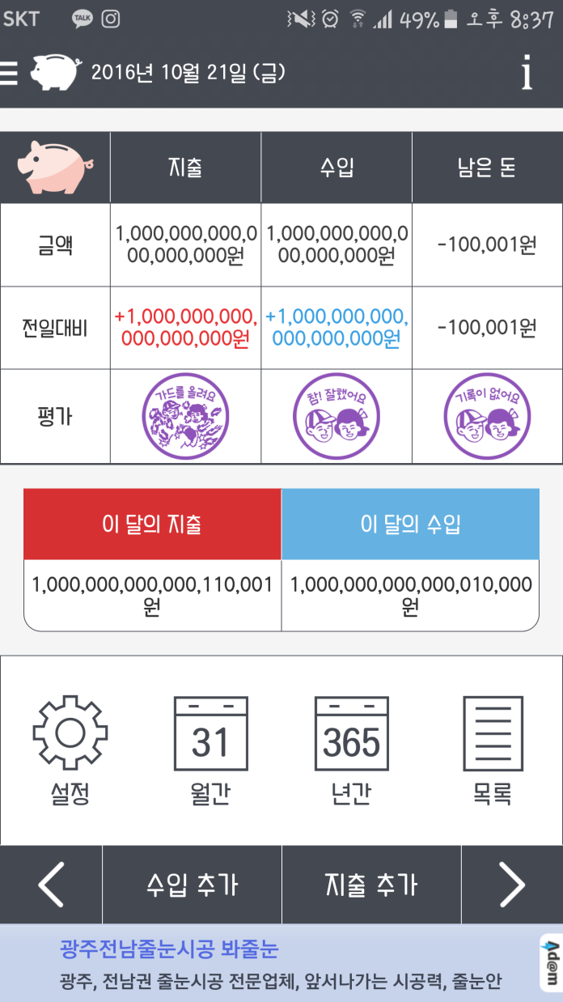
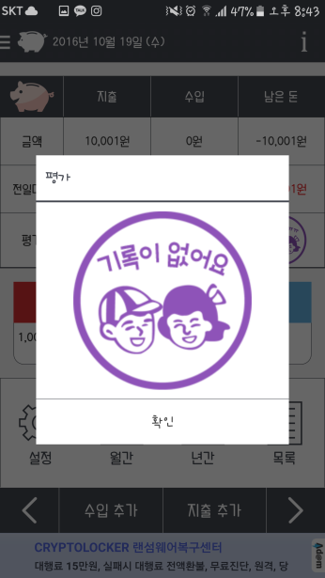
Project | 천방저축 | Title | 홈 화면 | Page | 1
Version | 0.1 | Name | 박동익 | Date | 2016-10-31
Description
클릭 시(한번, 꾸욱) 전체화면 & 날짜 선택화면 클릭 시(한번, 꾸욱) 도움말 & 소개 팝업창 생성 클릭 후 떼면 그림 크게 보기 설정 팝업창, 월간 거래, 년간 거래, 해당 일별 거래 목록 창 왼쪽 : 전날 내역으로 이동, 오른쪽 : 다음날 내역으로 이동 수입 , 지출 추가화면 이동 ※ 1~6번 클릭 후 안드로이드 폰의 뒤로가기 버튼 1회 클릭 시 홈 화면으로 돌아온다.
프로그램 예외 처리
“”에 대한 예외처리 존재하지 않는 데이터 예외처리 전체 메뉴에서 꾸욱 누를 시 롱클릭! 메시지 출력
1
2
3
4
5
5
6

Slide 4
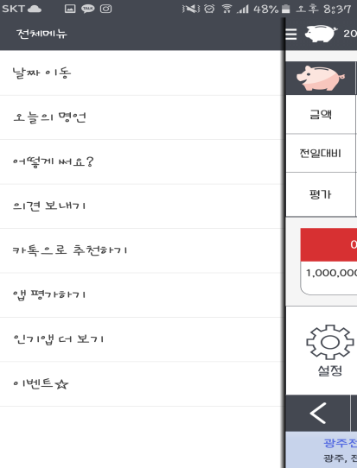
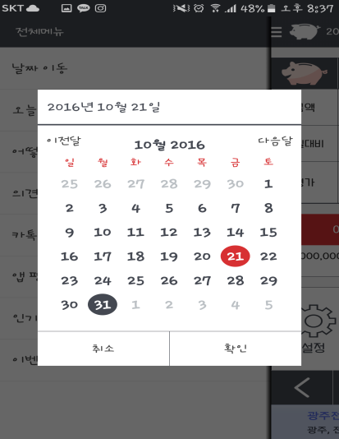
Project | 천방저축 | Title | 홈 화면 | Page | 1
Version | 0.1 | Name | 박동익 | Date | 2016-10-31
Description
단일 클릭 -> 전체메뉴를 볼수 있다. 꾹 클릭 -> 날짜 선택화면 출력 선택한 날짜(빨간블록)에 확인을 누르면 해당 날짜 내역으로 이동 취소시 또는 날짜화면 바깥쪽 화면 클릭 시 이전화면(3번화면)으로 이동 좌->우 : 이전달력으로 이동 우->좌 : 다음달력으로 이동 ( 년수 제한 x : 1900~2100년까지 시도 결과 성공 )
1
3
2

Slide 5

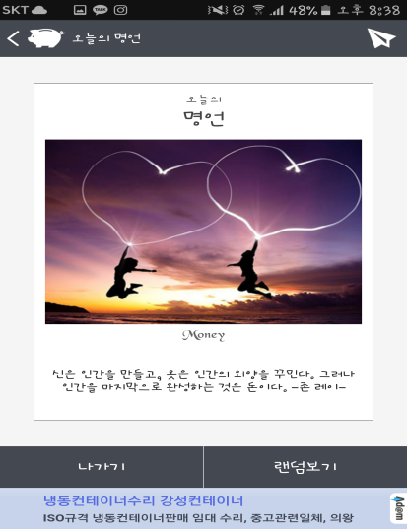
Project | 천방저축 | Title | 전체 메뉴 화면 | Page | 1
Version | 0.1 | Name | 박동익 | Date | 2016-10-31
Description
단일 클릭으로 날짜 선택화면 창 출력(위의 설명과 동일하게 동작) 단일클릭으로 오늘의 명언 창 출력(나가기 : 전체메뉴화면, 랜덤보기, 다른 명언창출력) ※ 메뉴 중 하나를 꾹 누를 시 롱클릭! 메시지 1초간 출력
1
2

Slide 6
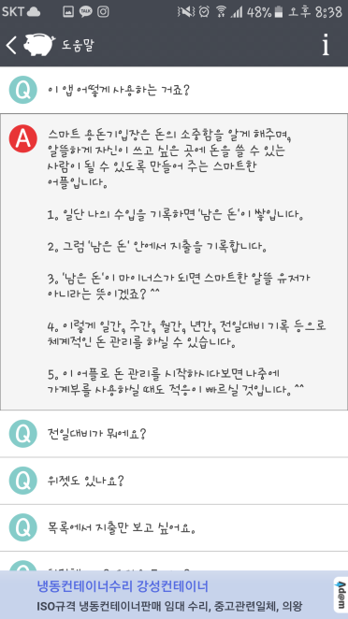
Project | 천방저축 | Title | 전체 메뉴 화면 | Page | 1
Version | 0.1 | Name | 박동익 | Date | 2016-10-31
Description
단일 클릭으로 도움말 화면 출력 네트워크로 연결되어있을 경우 팝업창이 각각 출력 ※ 꾹 누를 시 롱클릭! 메시지 1초간 출력
1
2

Slide 7
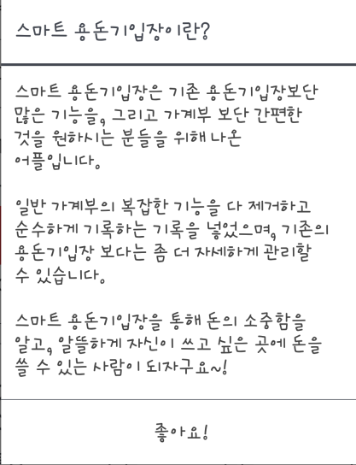
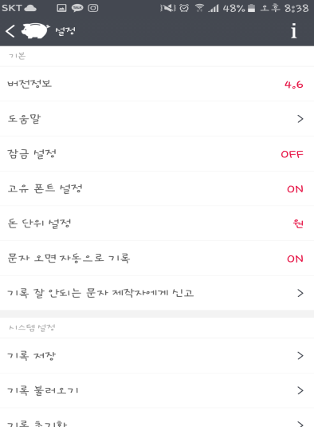
Project | 천방저축 | Title | 홈 화면 | Page | 1
Version | 0.1 | Name | 박동익 | Date | 2016-10-31
Description
클릭 후 뗄 때 소개 및 도움말 창 출력 클릭 후 뗄 때 설정화면으로 이동, 기타
1
2

Slide 8
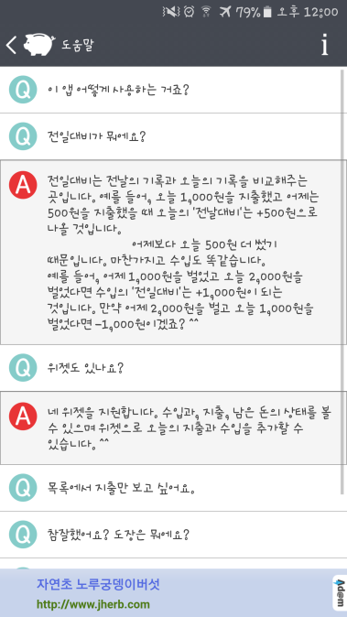
Project | 천방저축 | Title | 설정 화면 | Page | 1
Version | 0.1 | Name | 박동익 | Date | 2016-10-31
Description
현재 버전 정보를 출력, 클릭 불가 클릭 후 뗄 때 도움말 화면으로 이동, 각 질문에 맞는 답변을 단일클릭으로 확인 가능, 질문 중복 클릭 시 답변 사라짐 단일클릭으로 설정화면 복귀
3
1
2

Slide 9

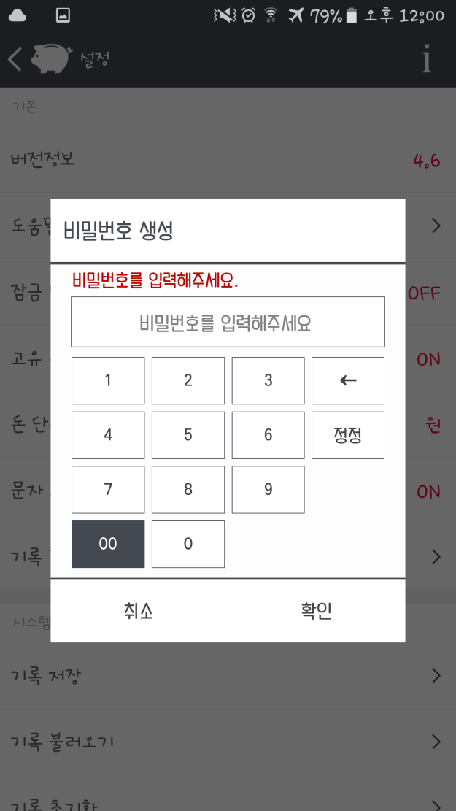
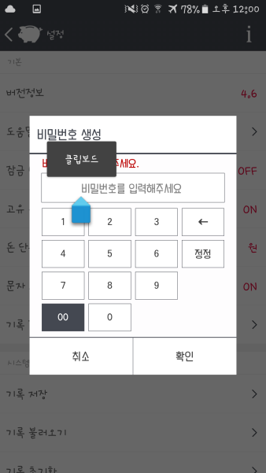
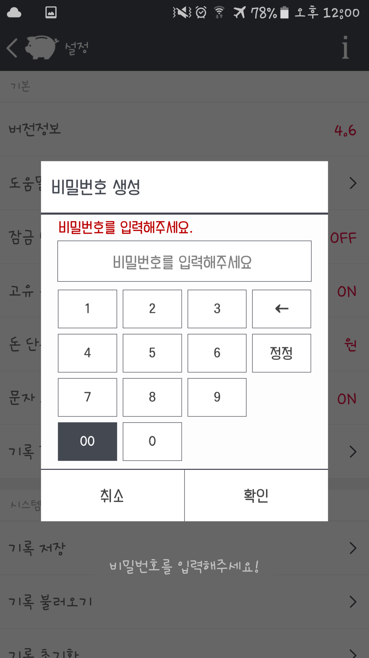
Project | 천방저축 | Title | 비밀번호 화면 | Page | 1
Version | 0.1 | Name | 박동익 | Date | 2016-10-31
Description
잠금 설정 클릭 후 뗄 때 2번화면 생성 비밀번호 생성화면 직접입력 & 조작이 불가능하며 꾹 누를 시 클립보드 선택은 가능하지만 선택해도 반영되지 않음 “취소” 클릭 시 설정화면으로, “확인” 클릭 시 8자리 이내의 비밀번호를 입력하였으면 다음 화면으로, 비밀번호 미입력 시 경고창 출력 후 2번창유지
1
3
2
4

Slide 10



Project | 천방저축 | Title | 비밀번호 화면 | Page | 1
Version | 0.1 | Name | 박동익 | Date | 2016-10-31
Description
비밀번호 설정 차에서 확인 클릭 시 2번화면 생성 비밀번호 확인 창 비밀번호 미입력시 경고창, 비밀번호 다를 시 경고창 띄우고 2번화면 유지
1
2
3

Slide 11
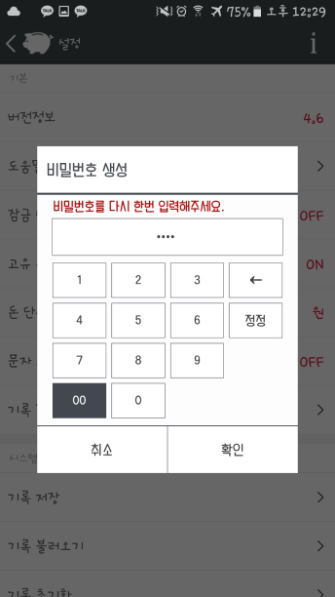
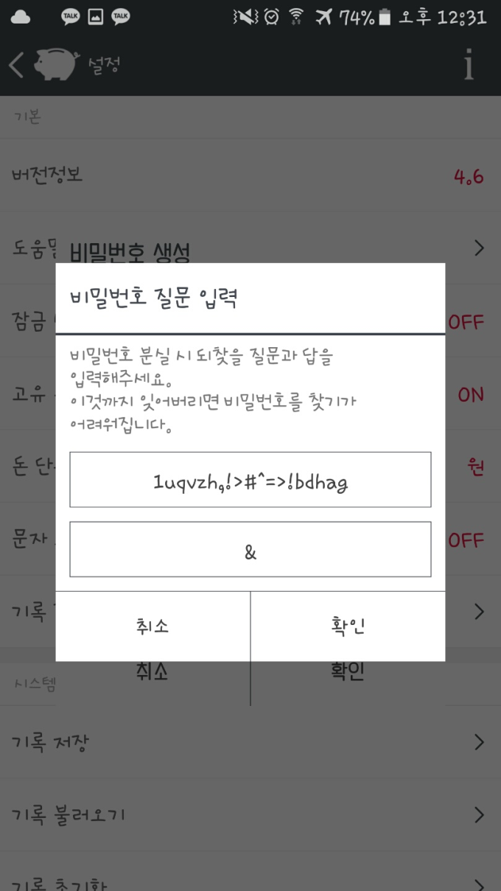
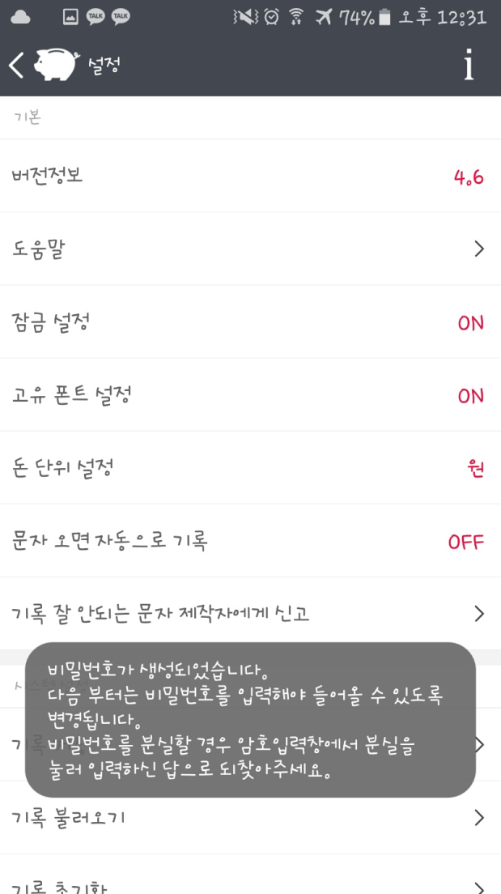
Project | 천방저축 | Title | 비밀번호 화면 | Page | 1
Version | 0.1 | Name | 박동익 | Date | 2016-10-31
Description
비밀번호 설정 차에서 확인 클릭 시 2번화면 생성 비밀번호 질문 입력 창 둘다 미입력, 둘중 어느 하나 미입력 모두 가능, 문자,숫자,특수문자, 길이 제한 x 취소 or 팝업창 바깥 화면 클릭 시 비밀번호 생성 취소 후 설정화면으로
1
2
3

Slide 12
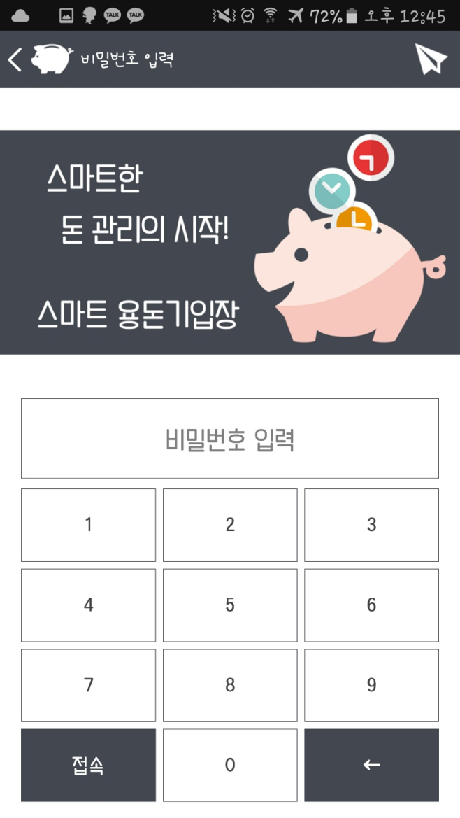
Project | 천방저축 | Title | 비밀번호 화면 | Page | 1
Version | 0.1 | Name | 박동익 | Date | 2016-10-31
Description
비밀번호 질문과 답변을 둘다 미입력으로 작성한 경우 비밀번호 입력만 요구하고 분실에 대한 기능 없다.
1
1

Slide 13

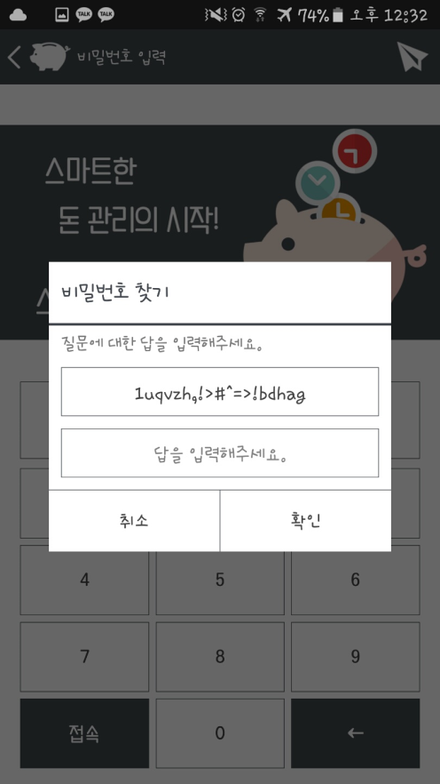
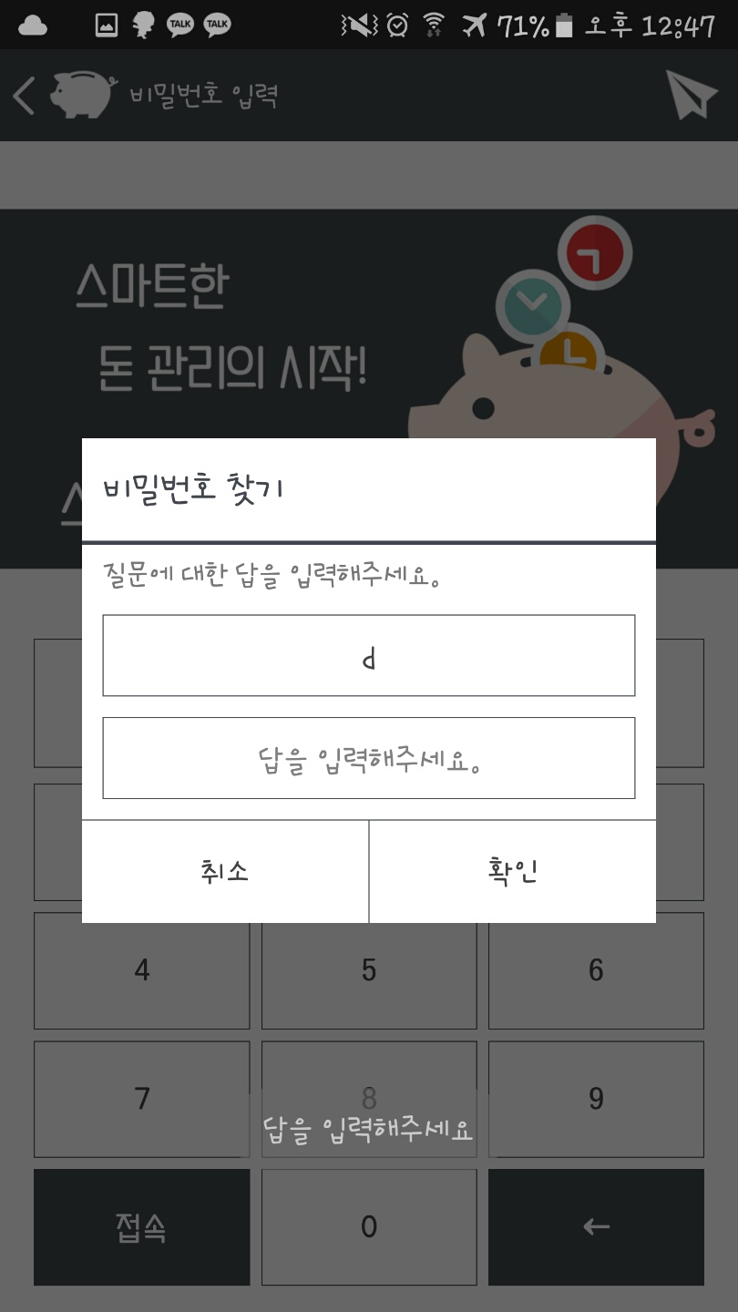

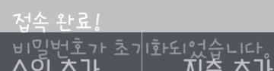
Project | 천방저축 | Title | 비밀번호 화면 | Page | 1
Version | 0.1 | Name | 박동익 | Date | 2016-10-31
Description
비밀번호 설정 차에서 확인 클릭 시 2번화면 생성 비밀번호 질문 입력 창 비밀번호 찾기를 통해 접속 시 비밀번호 초기화가 된다. 둘다 미입력, 둘중 어느 하나 미입력 모두 가능, 문자,숫자,특수문자, 길이 제한 x,질문란 편집 불가 취소 버튼 클릭 시 비밀번호 생성 취소 후 설정화면으로 ※예외처리 : 답 미입력, 답이 틀렸을 경우
2
1
3

Slide 14
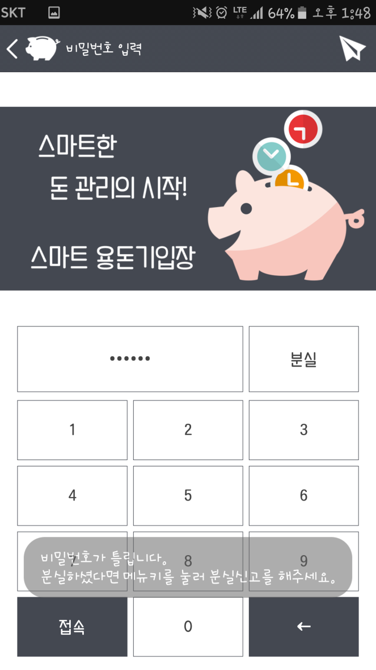
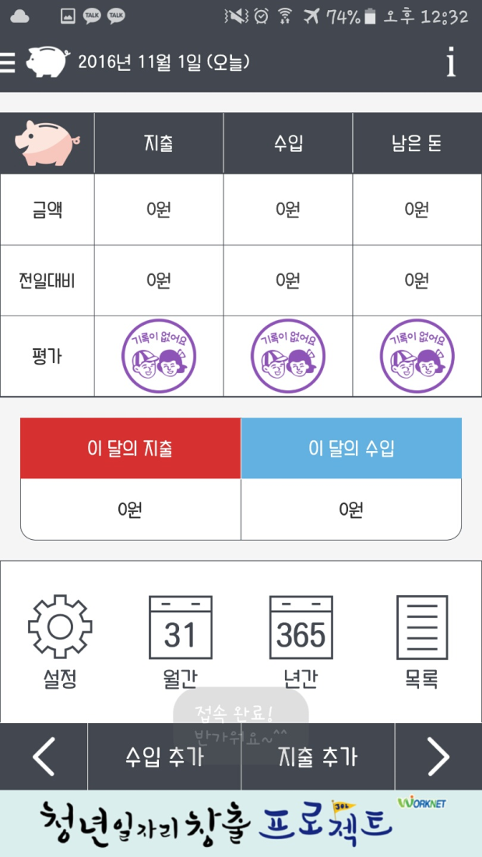
Project | 천방저축 | Title | 비밀번호 화면 | Page | 1
Version | 0.1 | Name | 박동익 | Date | 2016-10-31
Description
비밀번호 불일치 시 상단의 경고창 출력 비밀번호 일치 시2번화면으로 이동 홈 화면 “접속완료!”메시지 출력
2
1

Slide 15
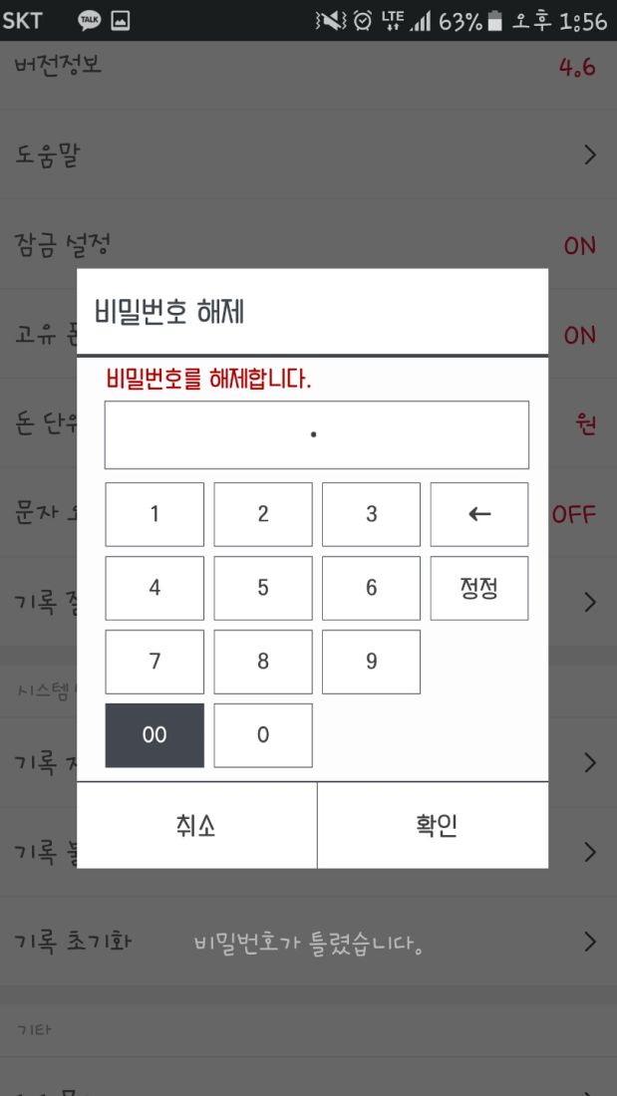
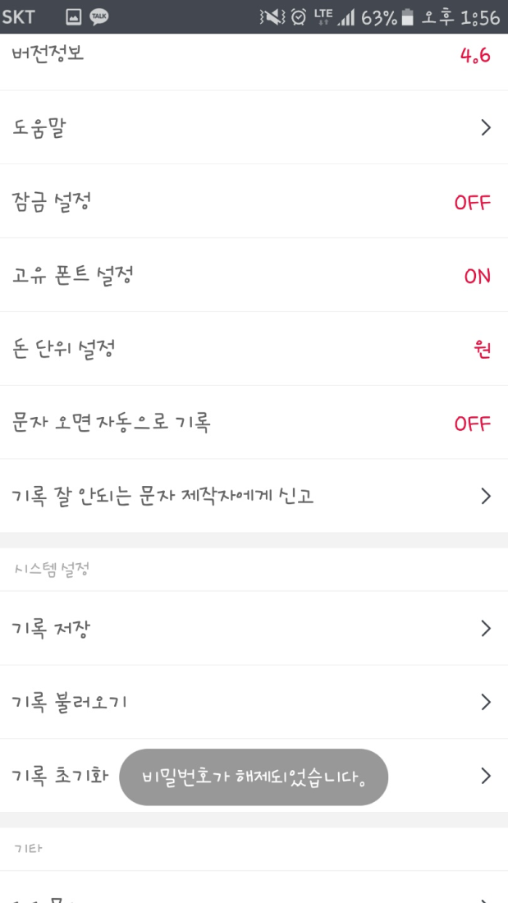
Project | 천방저축 | Title | 비밀번호 화면 | Page | 1
Version | 0.1 | Name | 박동익 | Date | 2016-10-31
Description
기존의 비밀번호가 존재할 경우 : 비밀번호 불일치 시 하단의 경고창 출력 비밀번호 일치 시 2번화면으로 이동 설정화면 -> “비밀번호가 해제되었습니다” 메시지 출력
2
1

Slide 16
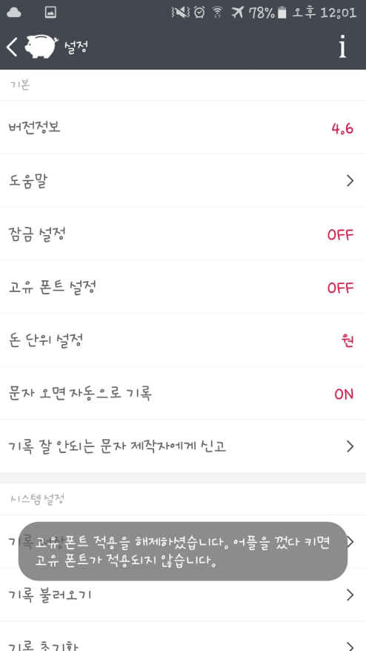
Project | 천방저축 | Title | 설정 화면 | Page | 1
Version | 0.1 | Name | 박동익 | Date | 2016-10-31
Description
고유 폰트 설정 부분 클릭 후 뗄 때 2번화면으로 전환 고유 폰트 적용 여부 메시지로 출력
1
2

Slide 17
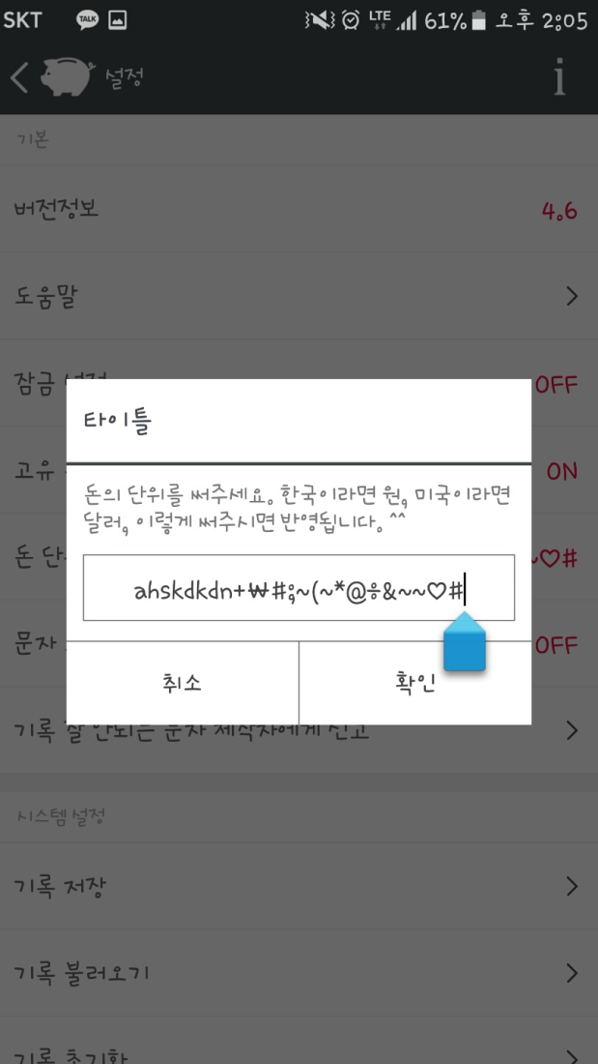
Project | 천방저축 | Title | 설정 화면 | Page | 1
Version | 0.1 | Name | 박동익 | Date | 2016-10-31
Description
돈 단위 설정 부분 클릭 후 뗄 때 2번화면으로 전환 돈 단위 입력 요구 (default=원) ※ 예외 처리 : 빈 텍스트 문자열 길이 제한 x, 문자,숫자 길이제한 x 확인 시 내용 적용, 취소 시 변경 내용 반영 적용 안됨
1
2
3

Slide 18
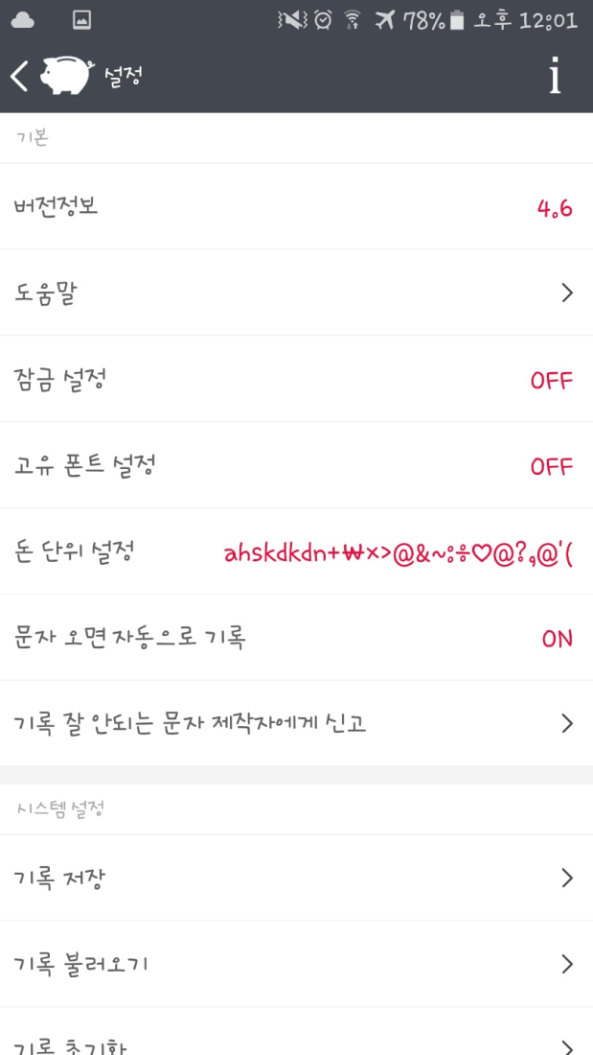
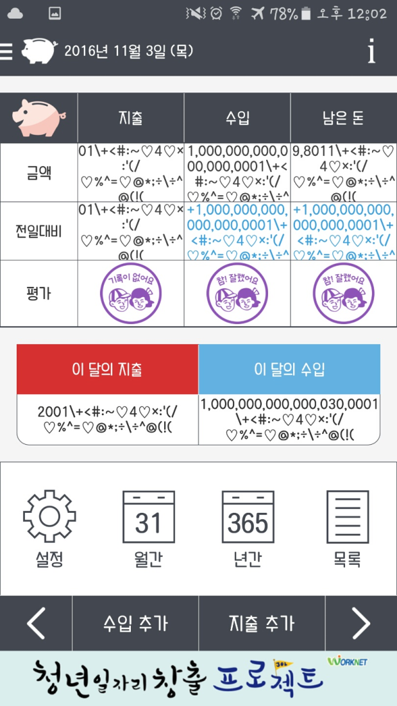
Project | 천방저축 | Title | 설정 화면 | Page | 1
Version | 0.1 | Name | 박동익 | Date | 2016-10-31
Description
변경 부분 반영

Slide 19
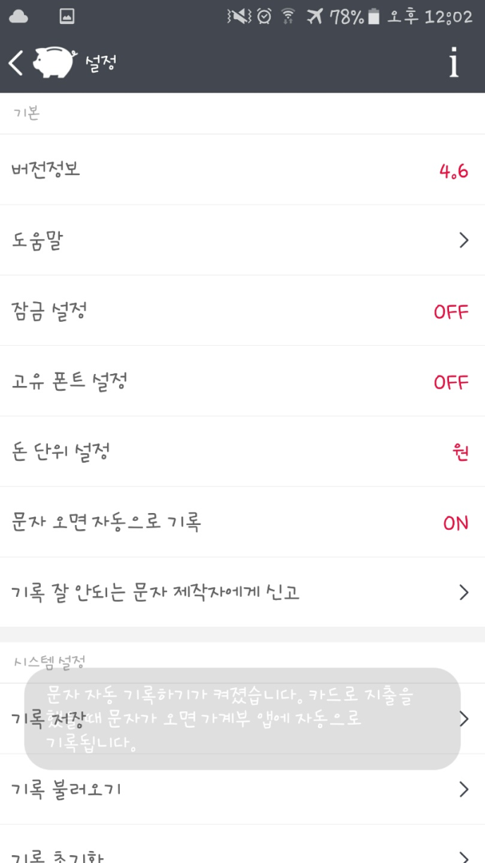
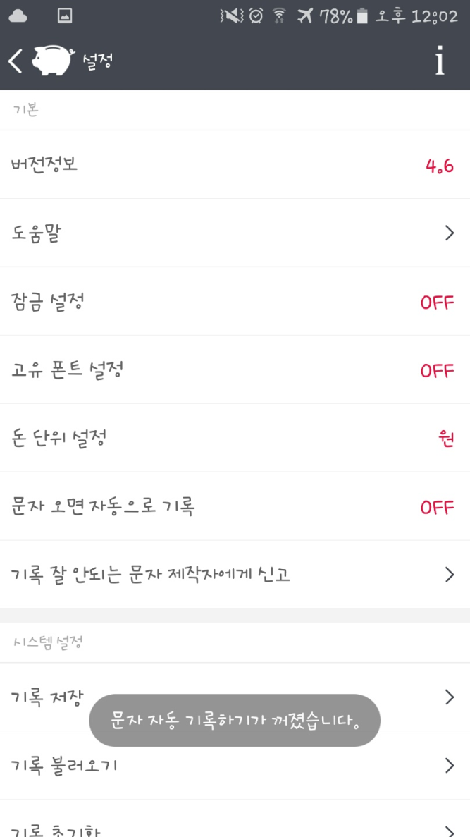
Project | 천방저축 | Title | 설정 화면 | Page | 1
Version | 0.1 | Name | 박동익 | Date | 2016-10-31
Description
문자 오면 자동으로 기록 부분을 클릭 후 떼면 우측의 ON일 경우 OFF, OFF일 경우 ON으로 바뀌며 하단의 메시지 출력
1
1

Slide 20
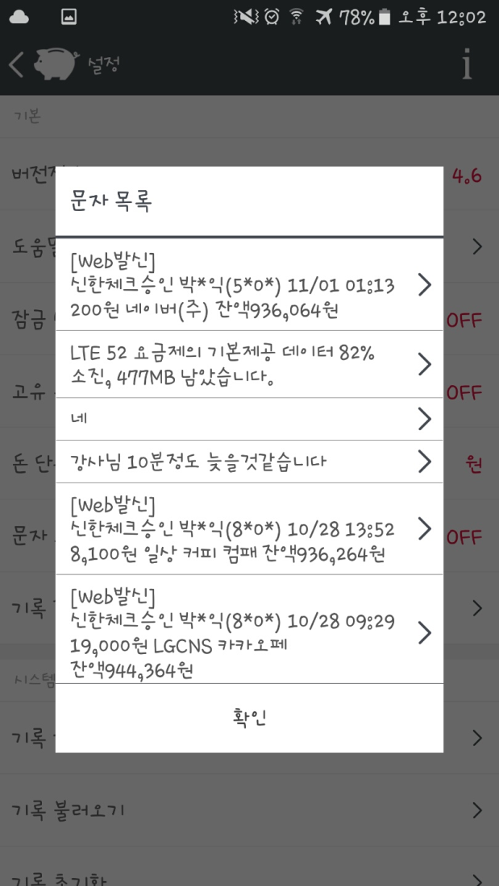
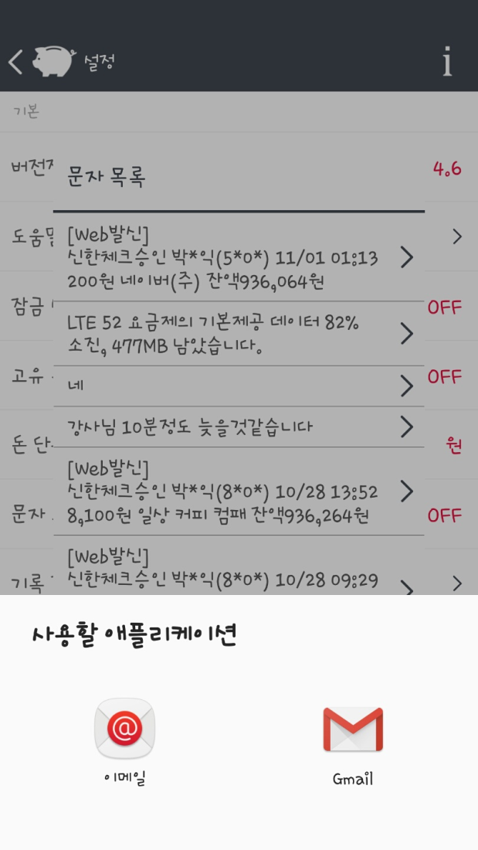
Project | 천방저축 | Title | 설정 화면 | Page | 1
Version | 0.1 | Name | 박동익 | Date | 2016-10-31
Description
기록 잘안되는 문자 제작에게 신고 클릭 후 떼면 2번화면 생성 문자 목록을 선택할 수 있는 화면, 문자 내용 클릭 후 떼면 하단의 사용 어플리케이션 팝업 창 생성, 바깥 화면 클릭 시 본래 화면으로
2
1

Slide 21
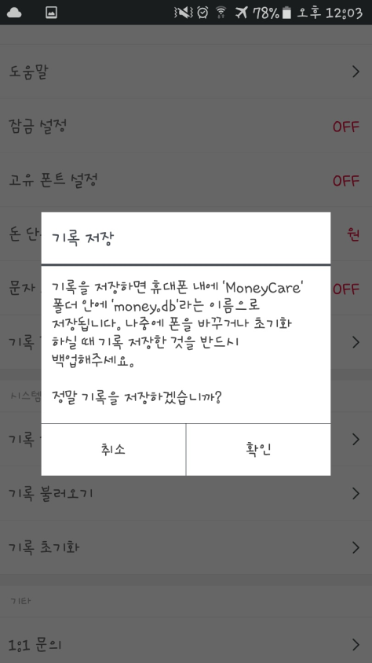
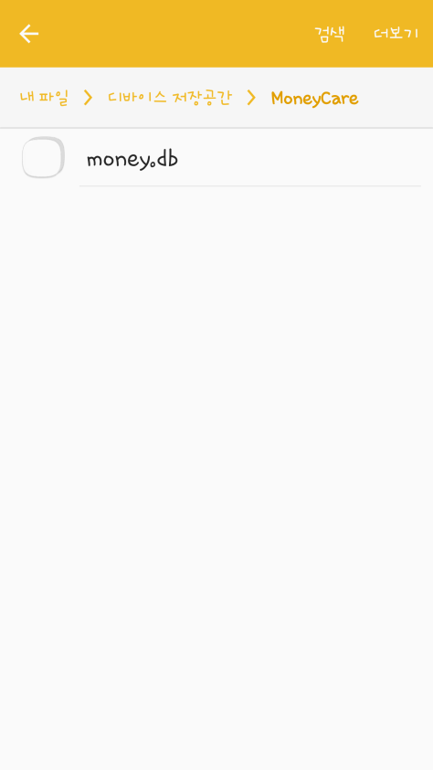
Project | 천방저축 | Title | 설정 화면 | Page | 1
Version | 0.1 | Name | 박동익 | Date | 2016-10-31
Description
기록 저장 클릭 후 떼면 2번 창 생성 기록 저장 여부에 관한 설명 창 생성 확인 클릭 시 4번 창 생성, 취소 및 바깥 화면 클릭 시 설정화면으로
2
3
1
4

Slide 22
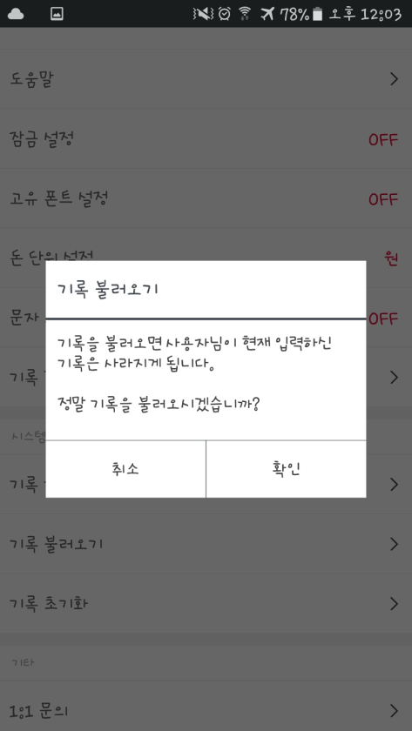
Project | 천방저축 | Title | 설정 화면 | Page | 1
Version | 0.1 | Name | 박동익 | Date | 2016-10-31
Description
기록 불러오기 클릭 후 떼면 2번 창 생성 기록 불러오기 여부에 관한 설명 창 생성 확인 클릭 시 기록 불러오기 기능 수행, 취소 및 바깥 화면 클릭 시 설정화면으로
2
3
1

Slide 23
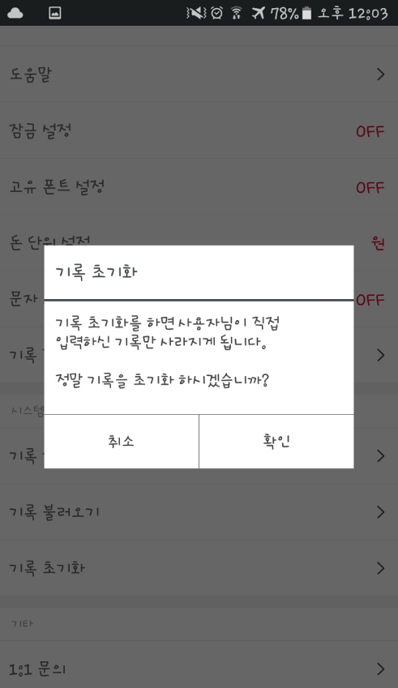
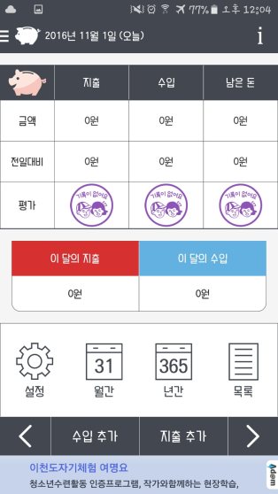
Project | 천방저축 | Title | 설정 화면 | Page | 1
Version | 0.1 | Name | 박동익 | Date | 2016-10-31
Description
기록 초기화 클릭 후 떼면 2번 창 생성 기록 초기화 여부에 관한 설명 창 생성 확인 클릭 시 기록 초기화 기능 수행, 취소 및 바깥 화면 클릭 시 설정화면으로 초기화된 화면
3
2
4
1

Slide 24
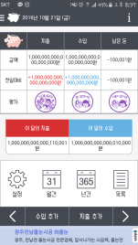
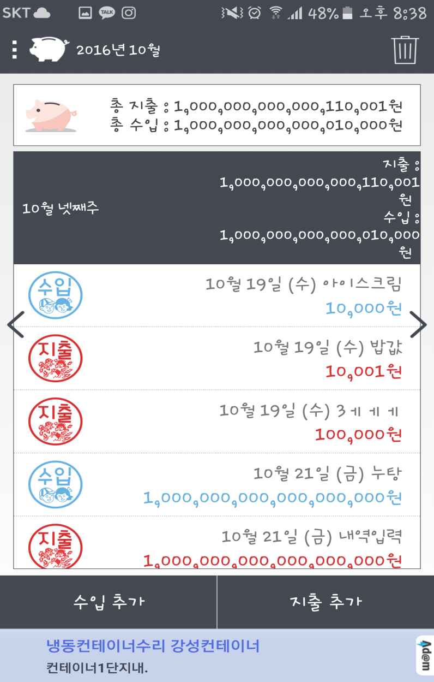
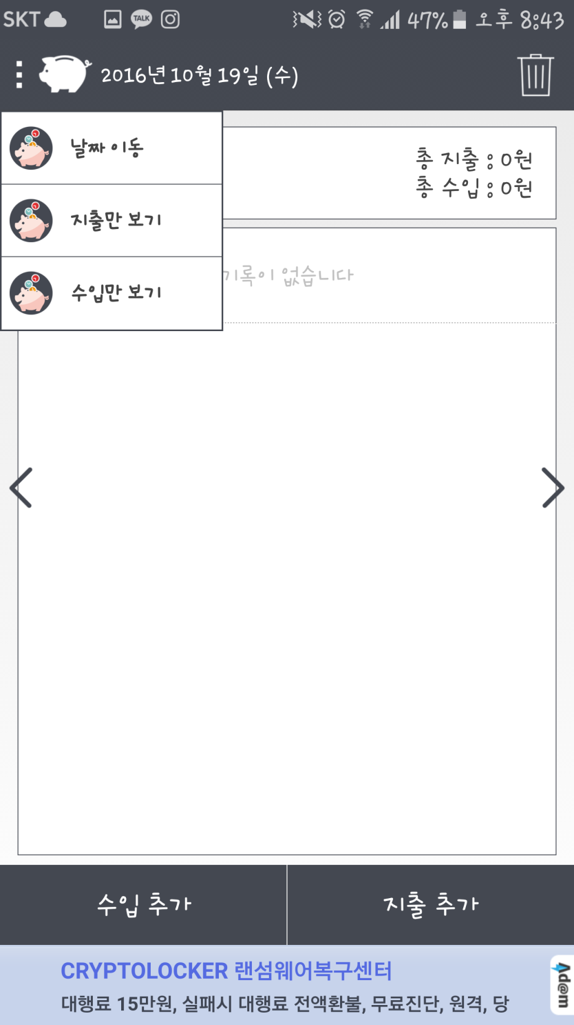
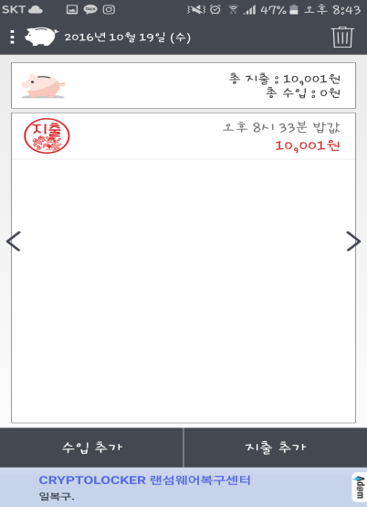
Project | 천방저축 | Title | 월별 내역 화면 | Page | 1
Version | 0.1 | Name | 박동익 | Date | 2016-10-31
Description
“월간” 버튼 클릭 후 뗄 때 2번화면 생성 월별 거래 내역 화면 클릭 후 뗄 때 4번화면 생성 “날짜 이동” 클릭 후 뗄 때 날짜 선택 창 출력 날짜 선택화면( 기존과 동일하게 동작) ※날짜 선택 시 월이 바뀌지 않으면 월별 거래 내역이 바뀌지 않는다. 지출, 수입 화면( 지출은 지출만, 수입은 수입만 출력 : 다른 기능 동일 )
3
1
4
5
2
6

Slide 25
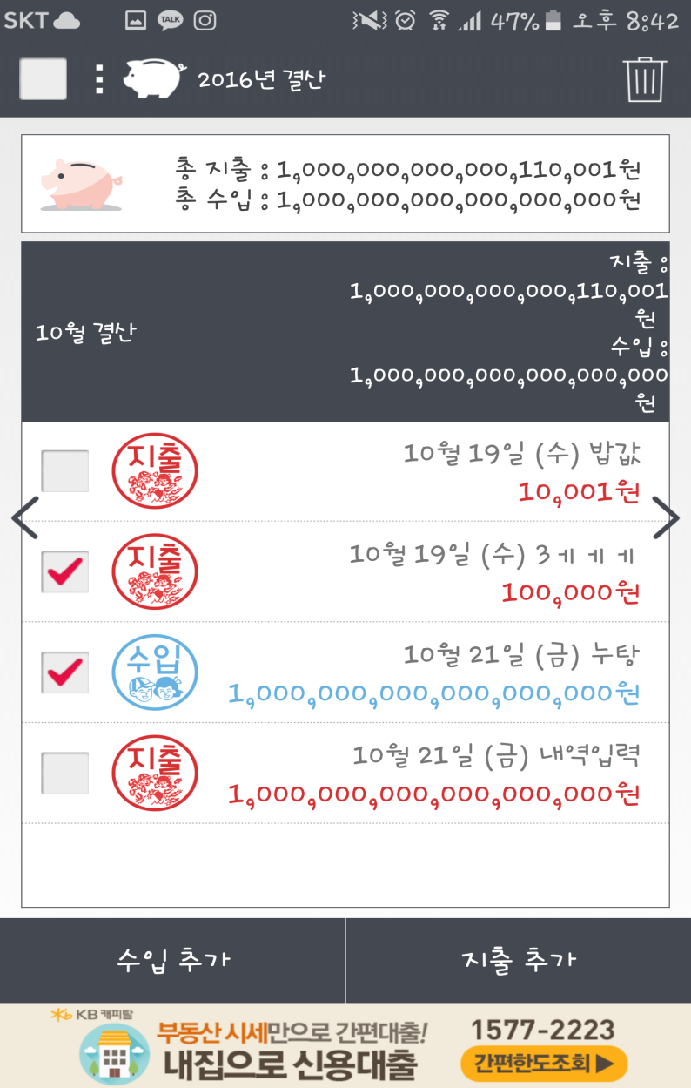

Project | 천방저축 | Title | 월별 내역 화면 | Page | 1
Version | 0.1 | Name | 박동익 | Date | 2016-10-31
Description
“삭제”아이콘 버튼 클릭 후 뗄 때 2번화면 생성 상단의 네모칸 단일 클릭으로 전체 선택, 하단의 네모칸 선택으로 다중 및 단일 선택 가능, 체크 완료후 1번 버튼 다시 누른 후 뗄 때 삭제 ( 체크가 안되어있다면 2번창 모두 사라지고 삭제는 일어나지 않는다.)
2
1
2

Slide 26
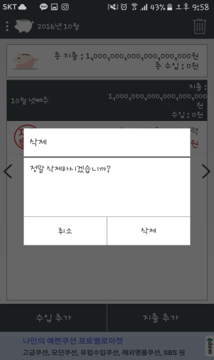
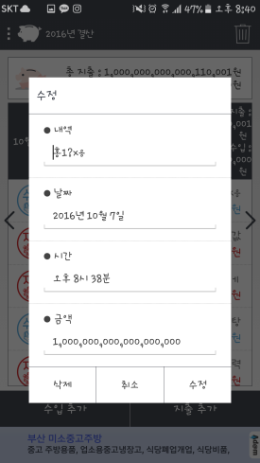
Project | 천방저축 | Title | 월별 내역 화면 | Page | 1
Version | 0.1 | Name | 박동익 | Date | 2016-10-31
Description
단일 클릭 -> 수정(3번) 생성 꾹 누름 -> 삭제여부(2번) 생성 “정말로 삭제하시겠습니까? “ 메시지 출력 후 확인은 삭제, 취소는 삭제 취소, 팝업 창 바깥 쪽클릭 시 월별 거래내역 화면으로 수정 창 생성
2
1
3

Slide 27
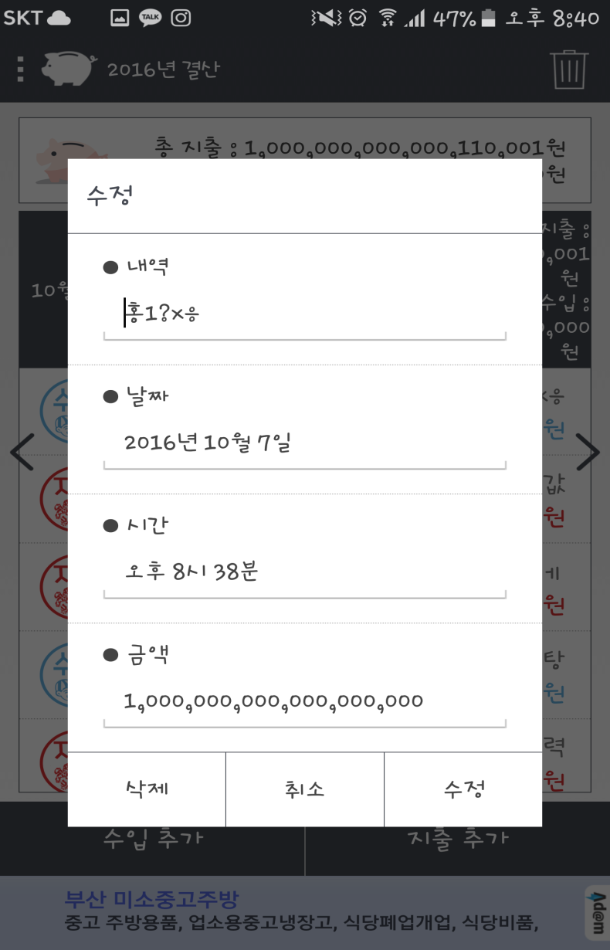
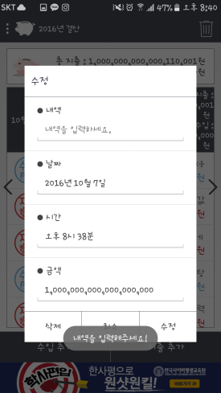
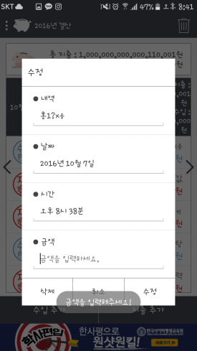
Project | 천방저축 | Title | 내역 수정 화면 | Page | 1
Version | 0.1 | Name | 박동익 | Date | 2016-10-31
Description
입력 예외 처리 : 내역을 아무것도 입력하지 않았을 때(“내역을 입력하세요!”) ‘&’ 문자 입력 시 : (“&문자를 포함할 수 없습니다!”) 입력 예외 처리 : 금액을 아무것도 입력하지 않았을 때 (“금액을 입력하세요!”) 숫자만 입력가능(long형) ‘&’ 문자 입력 시 : (“&문자를 포함할 수 없습니다!”)
1
2

Slide 28

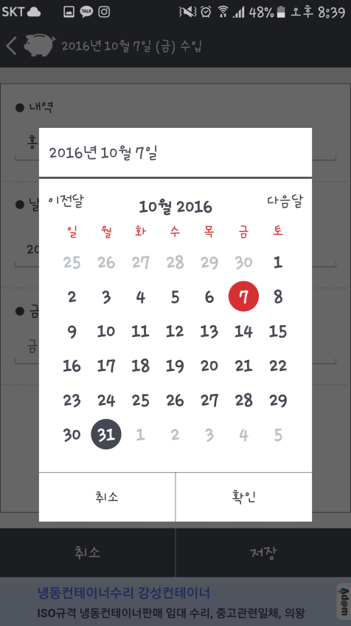
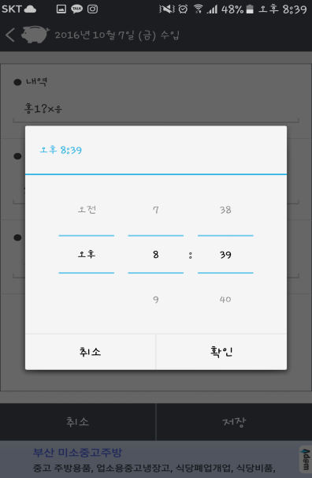
Project | 천방저축 | Title | 내역 수정 화면 | Page | 1
Version | 0.1 | Name | 박동익 | Date | 2016-10-31
Description
날짜 입력화면 ( 위의 날짜 입력화면과 동일하게 동작 ) 스크롤을 통해 시간 설정 가능, 예외 ( 12시간 단위로 오전, 오후 자동 변경, 팝업 창 좌측 상단에 수정할 날짜 출력 취소 : 시간 편집 종료, 확인 : 시간 편집 종료 + 시간 수정 바깥화면 클릭 : 시간 편집 종료
1
2

Slide 29
Project | 천방저축 | Title | 내역 수정 화면 | Page | 1
Version | 0.1 | Name | 박동익 | Date | 2016-10-31
Description
“삭제”버튼 클릭 후 땔 떼 내부 데이터 상관 없이, 삭제여부 확인 없이 바로 삭제 “취소”버튼 클릭 후 뗄 때 수정한 데이터 반영 없이 이전화면으로 “수정”버튼 클릭 후 뗄 때 수정한 데이터 반영되어 이전화면 업데이트 수정 화면 바깥쪽 클릭 시 수정데이터 반영 없이 이전화면으로
1
2
3

Slide 30
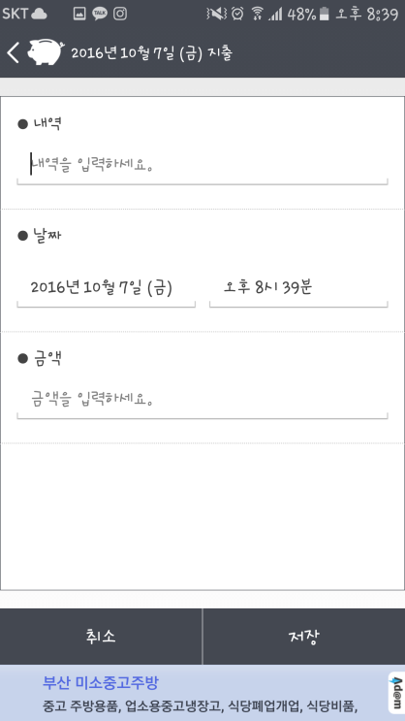
Project | 천방저축 | Title | 월별 내역 화면 | Page | 1
Version | 0.1 | Name | 박동익 | Date | 2016-10-31
Description
좌->우 밀기 : 전 월 내역으로 이동 우->좌 밀기 : 다음 월 내역으로 이동 수입 추가 창으로 이동, 지출 추가 창으로 이동(오늘 날짜 기준으로 창 생성)
1
2
3
4

Slide 31
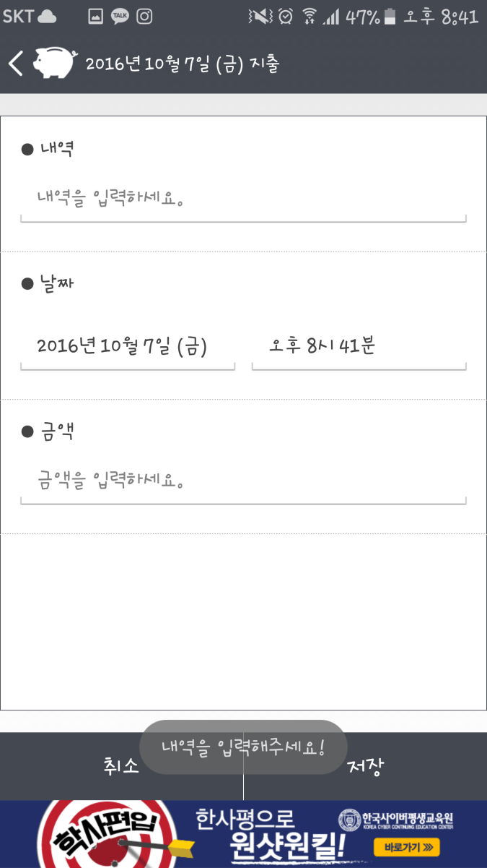

Project | 천방저축 | Title | 지출 추가 화면 | Page | 1
Version | 0.1 | Name | 박동익 | Date | 2016-10-31
Description
내역 입력란 : 단일 클릭으로 커서 + 키패드 생성 ※ 예외 처리 : 빈문자열 -> “내역을 입력해주세요!”메시지 1초간 출력 , ‘&’ 문자->”&문자를 포함할 수 없습니다!” 날짜 및 시간 선택 : 10페이지설명과 동일하게 동작 금액 입력란 : 단일 클릭으로 커서 + 키패드 생성 ※ 예외 처리 : 내역 입력란과 동일 취소 버튼 클릭 후 뗄 때 월별 내역 창으로 이동, 입력 데이터 이동하지 않는다. 저장 버튼 클릭 후 뗄 때 월별 내역 창으로 이동, 입력한 날짜와 시간 내역, 금액이 지출과 수입에 따라 다른 양식으로 추가
1
2
3
4
5

Slide 32

Project | 천방저축 | Title | 년도 내역 화면 | Page | 1
Version | 0.1 | Name | 박동익 | Date | 2016-10-31
Description
“연도별” 버튼 클릭 후 뗄 때 2번화면 생성 연도별 거래 내역 화면 클릭 후 뗄 때 4번화면 생성 “날짜 이동” 클릭 후 뗄 때 날짜 선택 창 출력 날짜 선택화면( 기존과 동일하게 동작) ※날짜 선택 시 년도가 바뀌지 않으면 년도별 거래 내역이 바뀌지 않는다. (2016년을 클릭해도 데이터가 2015년 년도 거래내역으로 업데이트 되는 문제 발생, 년도를 1칸 이동시에는 잘못된 년도 거래내역이 유지되지만 2 년도 이상 이동 후에는 거래내역이 정상적으로 돌아옴) 지출, 수입 화면( 지출은 지출만, 수입은 수입만 출력 : 다른 기능 월별 내역과 모두 동일)
3
1
4
5
2
6

Slide 33


Project | 천방저축 | Title | 목록 보기 화면 | Page | 1
Version | 0.1 | Name | 박동익 | Date | 2016-10-31
Description
“목록” 클릭 후 뗄 때 2번 창 생성 현재날짜 기준으로 수입,지출 내역 보기 및 편집 창 생성 모든 기능은 월별, 년도별 편집 창과 동일, 차이점 : 스크롤 시 일 단위로 이동
1
2

Slide 34
Project | 천방저축 | Title | 목록 보기 화면 | Page | 1
Version | 0.1 | Name | 박동익 | Date | 2016-10-31
Description
클릭 후 뗄 때 2번화면 생성 “날짜 이동” 클릭 후 뗄 때 날짜 선택 창 (3번화번)출력 날짜 선택화면( 기존과 동일하게 동작) 일 단위로 거래내역 보기 가능 지출, 수입 화면( 지출은 지출만, 수입은 수입만 출력 : 다른 기능 월별 내역과 모두 동일) ※다시 모두 보기를 하기 위해서는 날짜 이동해서 오늘을 선택하고 확인하거나, 전날이나 다음날 내역을 갔다 와야 한다.
1
2
3
4

